Slide 1
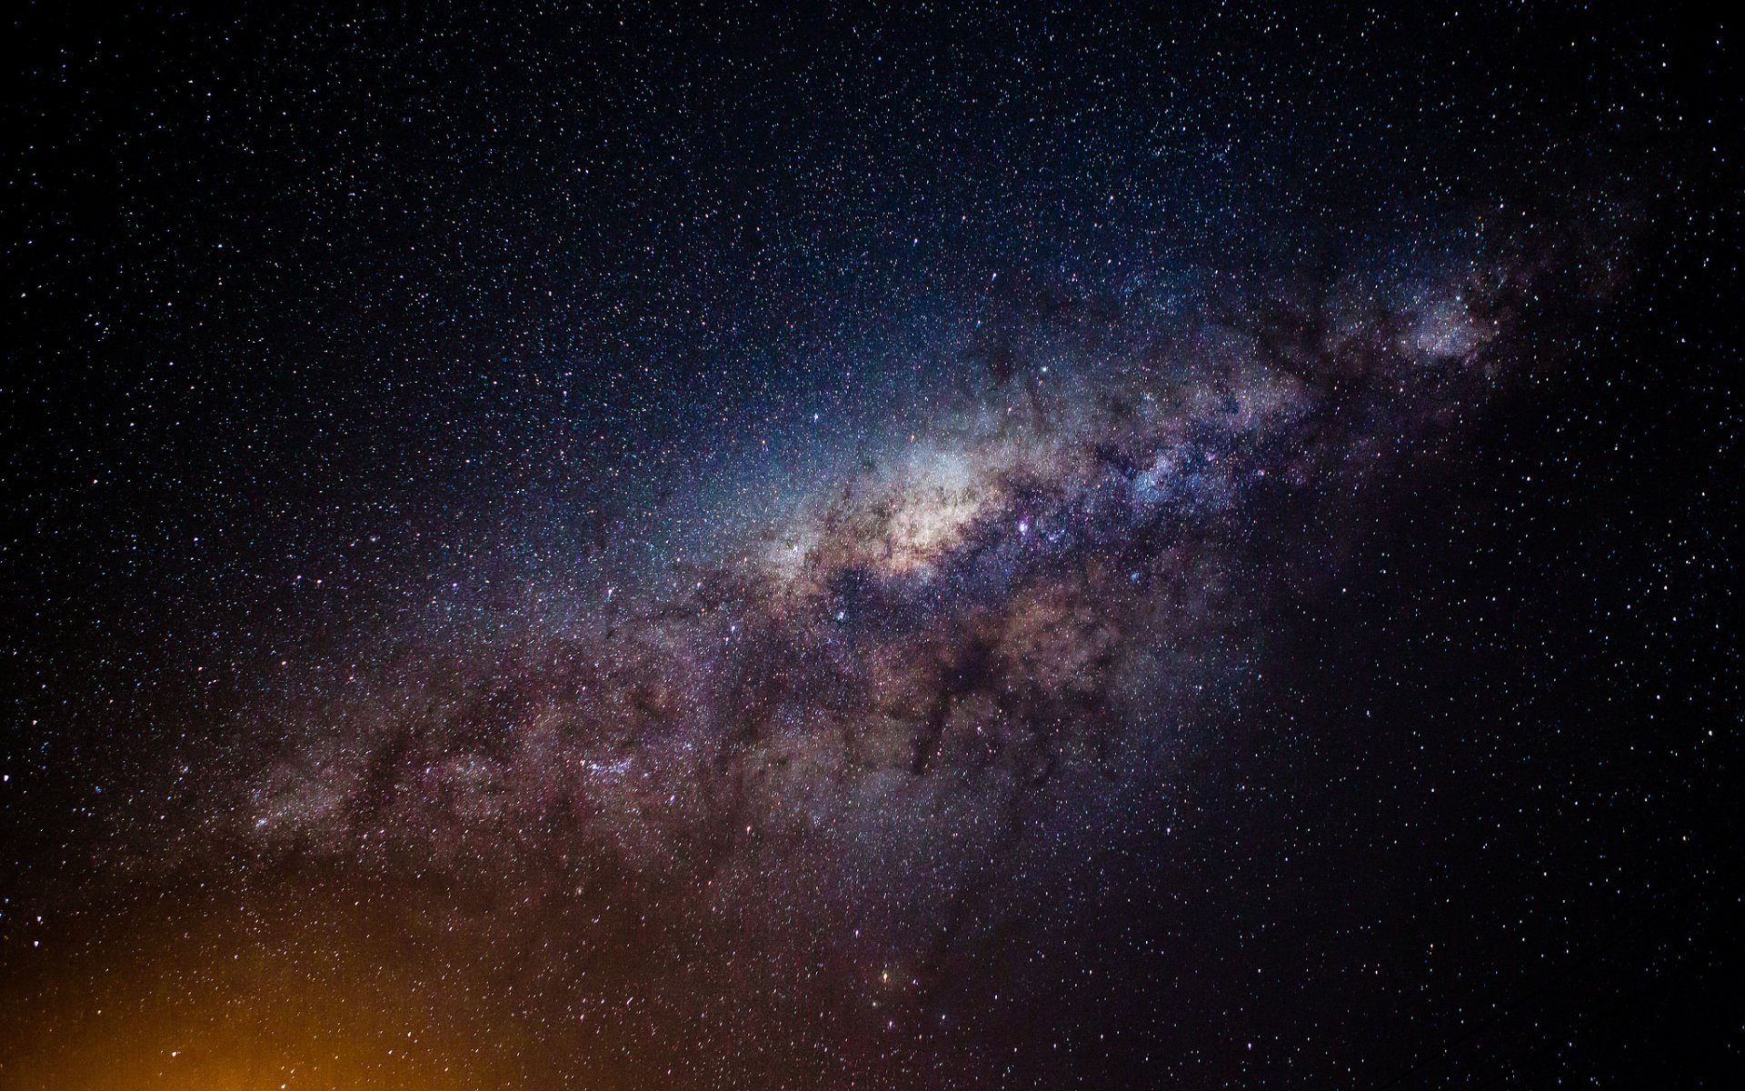
Млечный путь—наша Галактика

Slide 2
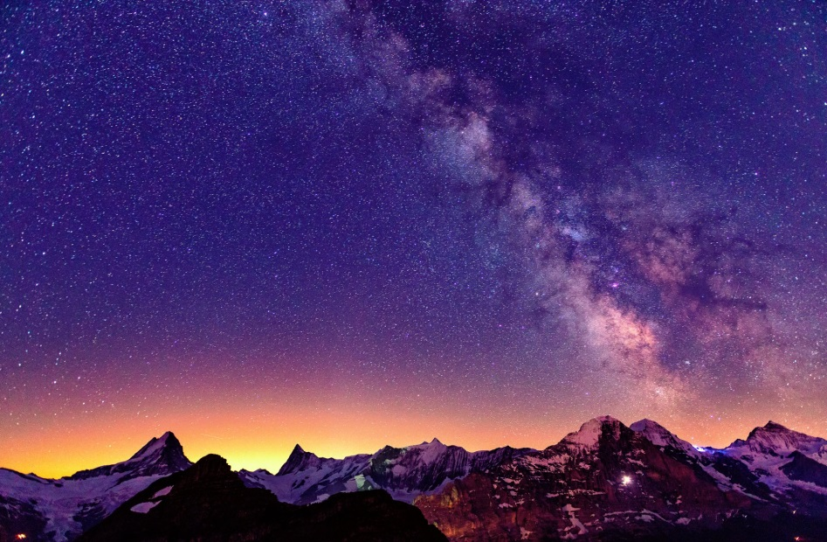
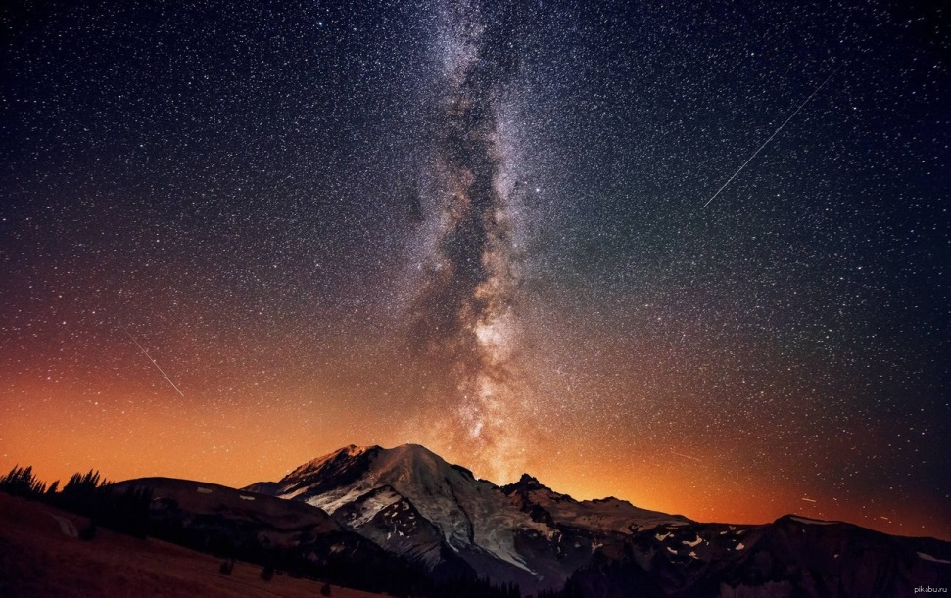
Когда ясной темной ночью мы всматриваемся в бескрайние просторы Вселенной, нашему взору предстает широкая белесая полоса, пересекающая звездное небо. Древние греки, наблюдая небо, сравнивали эту полосу с пролившимся молоком и поэтому назвали ее «галаксиас», что значит молочный, млечный. Это название и легло в основу термина «галактика» — Млечный Путь.
Особенно хорошо виден Млечный путь осенними ночами, когда он пересекает зенит и делит небо пополам. Он виден на небосводе обоих полушарий Земли, опоясывая небосвод по кругу, но, конечно, одним взглядом с Земли можно окинуть только половину этого кольца – остальная часть скрывается под горизонтом.

Slide 3
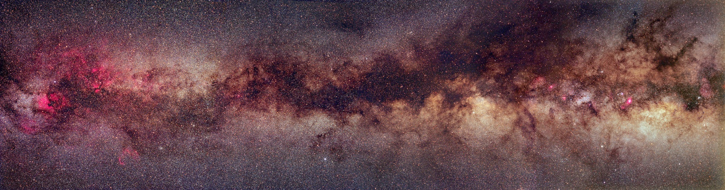
Полоса Млечного Пути проходит по созвездиям: Возничего, Персея, Кассиопеи, Ящерицы, Цефея, Лебедя, Лисички, Стрелы, Орла, Щита, Змеи, Змееносца, Стрельца, Скорпиона, Жертвенника, Наугольника, Волка, Южного Треугольника, Циркуля, Центавра, Мухи, Южного Креста, Киля, Парусов, Кормы Компаса, Большого Пса, Единорога, Малого Пса, Ориона, Близнецов и Тельца. Как видим, этот круг включает в себя значительно больше созвездий, чем Зодиак, т.к. полоса Млечного Пути достаточно широкая.

Slide 4
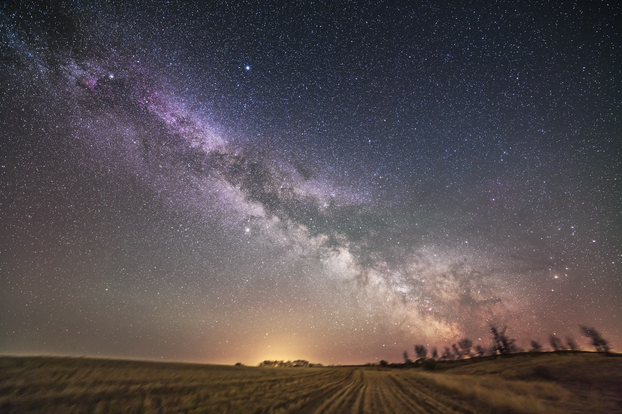
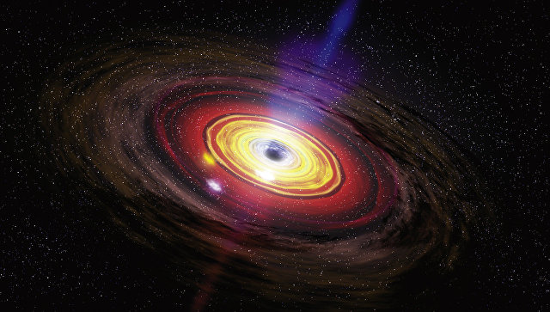
Наиболее широк Млечный Путь в созвездии Стрельца, в чем можно убедиться, взглянув на рисунок сентябрьского полуночного неба (см. рисунок слева). Именно в созвездии Стрельца находится центр Галактики (см. рисунок справа). Если посмотреть на Млечный Путь в телескоп, то становится ясно, что он состоит из множества слабых звезд, сливающихся в одно целое для невооруженного глаза. Что же представляет из себя Млечный Путь в просторах Вселенной?

Slide 5
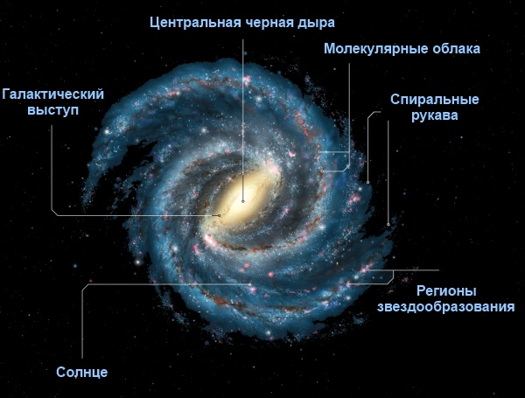
Млечный Путь – это звездная система, в которой мы живем. Мы живем на планете Земля, которая обращается вокруг Солнца, а Солнце, в свою очередь, обращается вокруг центра этой звездной системы. Наша Галактика населена миллиардами звезд, которые живут и умирают, так же, как и люди, но жизнь их составляет миллионы и миллиарды лет.

Slide 6
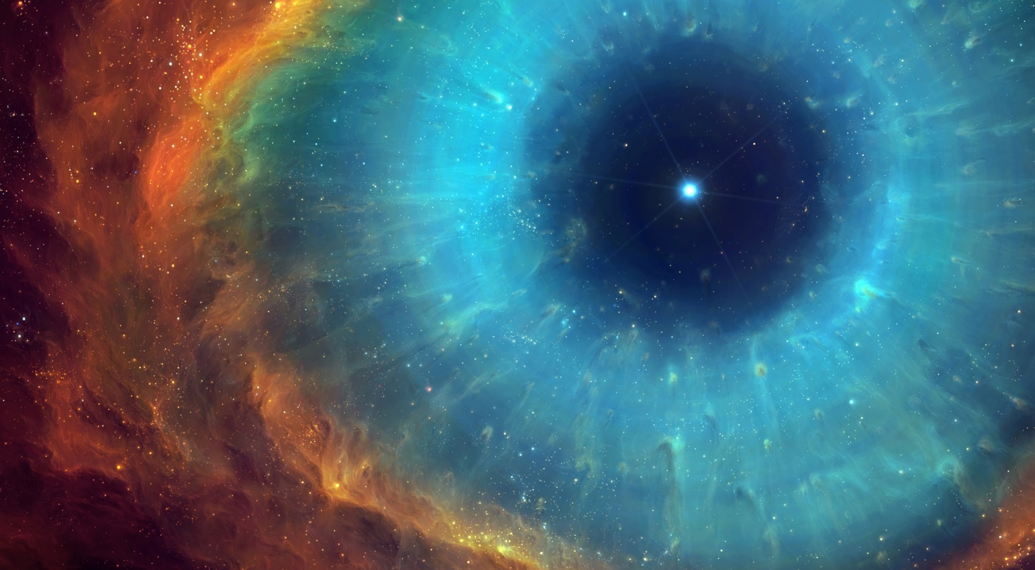
Из остатков звезд появляются туманности, в которых опять зарождаются звезды… Вокруг одной из таких звезд (Солнца) в 26000 световых годах от центра Галактики и возникла разумная жизнь, которая может наблюдать и изучать окружающий мир, изменения внутри Млечного пути и за его пределами.

Slide 7
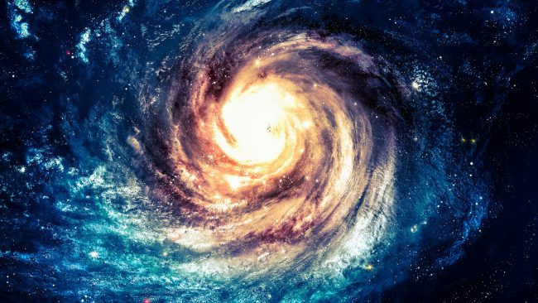
За последние 20 лет астрономия сделала большой шаг вперед, используя самые современные технологии для исследований Галактики в радио, инфракрасном, оптическом, рентгеновском и других диапазонах. Эти исследования позволили нам глубже понять строение и эволюцию Галактики. Что же представляет из себя наш звездный дом по современным представлениям?

Slide 8
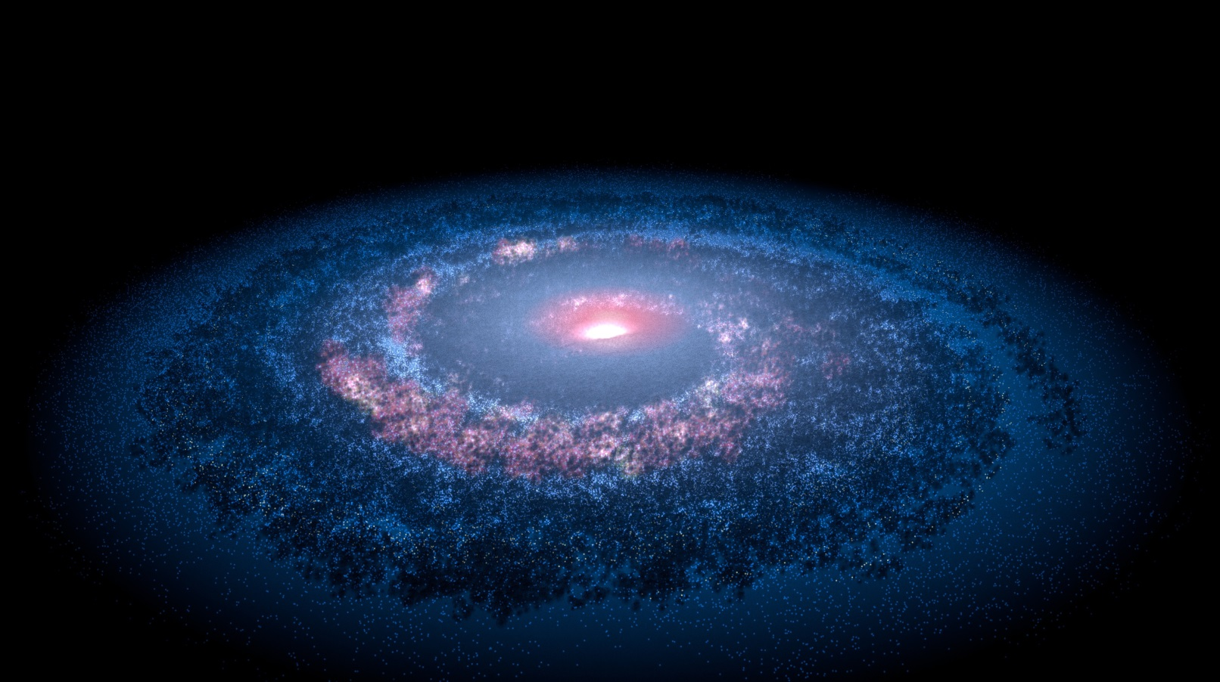
Млечный Путь — огромная, гравитационно связанная система, содержащая около 200 миллиардов звезд (из которых лишь 2 миллиарда звезд доступно наблюдениям), тысячи гигантских облаков газа и пыли, скоплений и туманностей. Млечный Путь сжат в плоскости и в профиль похож на «летающую тарелку».

Slide 9
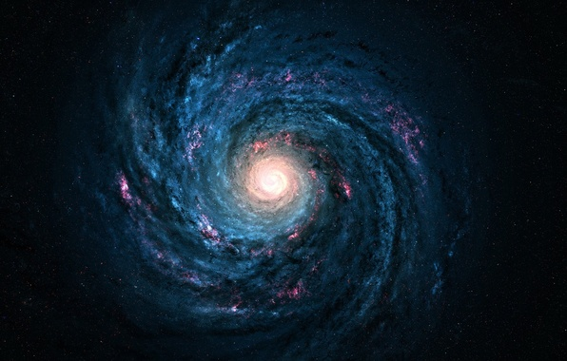
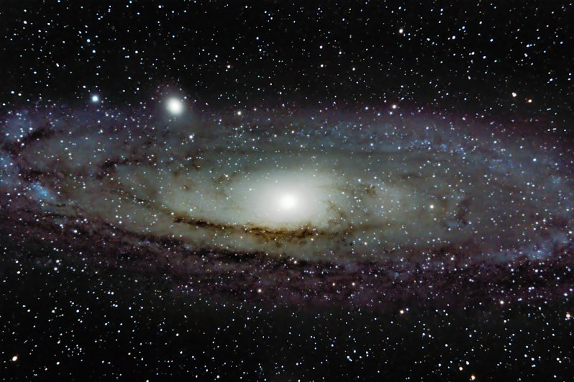
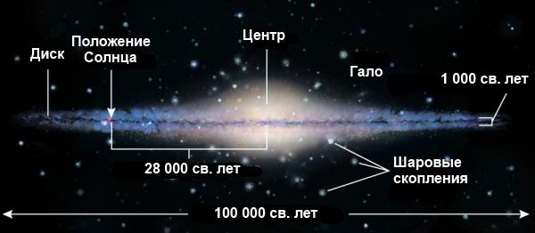
По геометрическим соображениям наш звездный остров состоит из трех основных частей:
1.Центральная часть Галактики (ядро), которая состоит из миллиардов старых звезд;
2.Относительно тонкий диск из звезд, газа и пыли диаметром 100000 световых лет и толщиной несколько тысяч световых лет;
3.Сферическое гало (корона), содержащее карликовые галактики, шаровые звездные скопления, отдельные звезды, группы звезд и горячий газ.

Slide 10
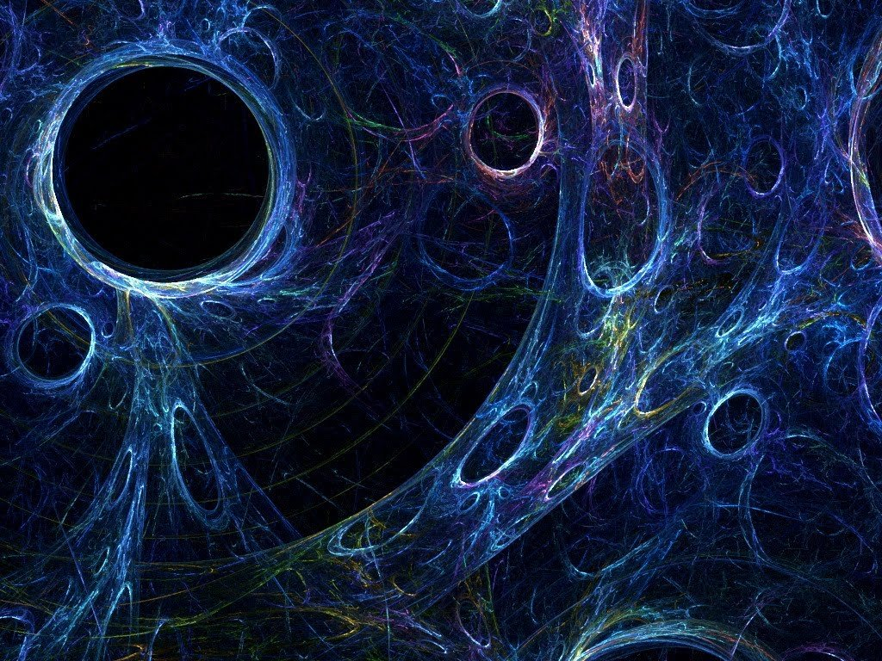
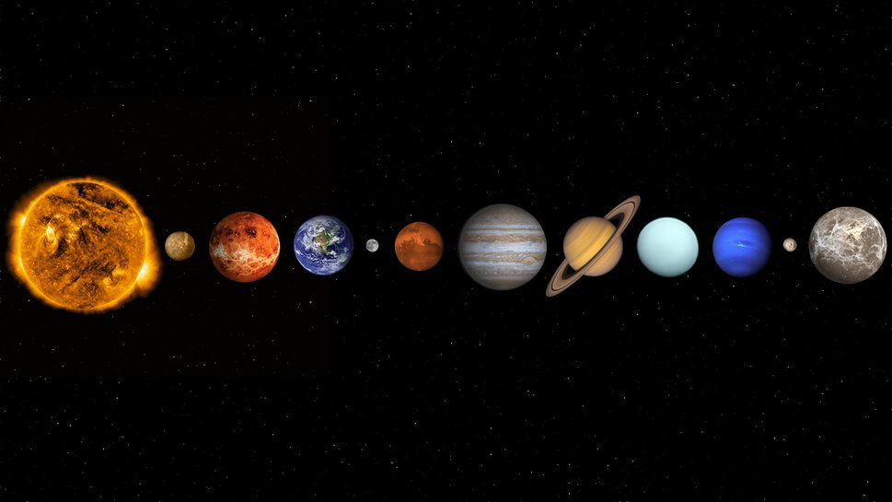
Кроме этого, Галактика содержит темную материю, которой гораздо больше, чем всего видимого вещества во всех диапазонах. Галактика вращается, но не равномерно всем диском. С приближением к центру эта скорость растет. Солнечная система делает оборот вокруг центра Галактики за 220 миллионов лет.

Slide 11
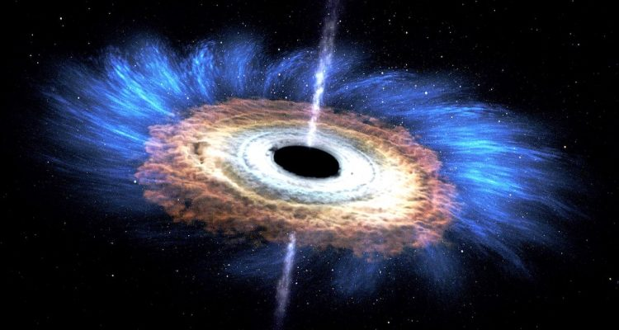
Центр нашей звездной системы представляет собой очень массивную область диаметром в несколько световых лет. Астрономы считают, что в центре Галактики находится супермассивная черная дыра массой 3 миллиона Солнц. В инфракрасном диапазоне ядро Галактики асимметрично, т.е. северное полушарие ядра больше, чем южное.

